Slide 1



Huella de Carbono
Ing. Horacio NIECO
Mayo 2026

Slide 2

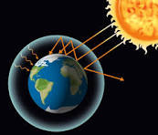
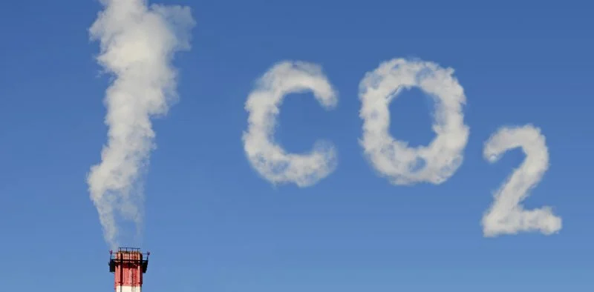
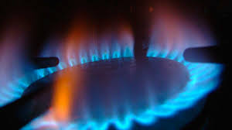


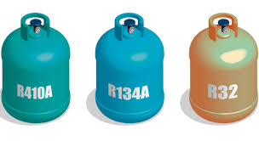


¿Qué es la Huella de Carbono ?
“Es la totalidad de gases de efecto invernadero emitidos por efecto directo o indirecto por un individuo, organización, evento o producto”
Su valor se determina por los kilos de CO2 equivalentes generados
en un período de tiempo.

Slide 3
¿Porqué es importante medirla?
Es un Indicador ambiental global de la organización.
La nueva versión de la ISO 9000 (2015) exige integrar el cambio climático y sus impactos en el Sistema de Gestión de la Calidad.
Por RSE.
Es requisito de empresas multinacionales.
Se convierte en una herramienta comercial diferencial.
Se espera que en el 2050, las empresas compensen el 90% de lo que emiten.
Porqué inexorablemente será obligatorio.

Slide 4
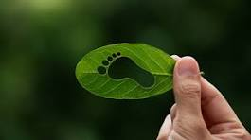
¿Cuáles son los seis pasos para medir la Huella de C?
1. DEFINIR LOS LÍMITES Y ALCANCES ORGANIZACIONALES
2. RECOLECTAR DATOS
3. BUSCAR LOS FACTORES DE EMISIÓN
4. ARMAR LA PLANILLA CALCULADORA DE HC
5. CALCULO DE EMISIONES POR UNIDAD PRODUCIDA Y ANALIZAR
6. EFECTUAR RECOMENDACIONES Y EL PLAN DE MITIGACIÓN

Slide 5
¿Cómo se mide?
Definir los límites y alcances
Esto implica establecer:
Si la medición se realizará sobre el producto (ISO14067)
Si la medición se realizará sobre la organización (ISO14064)
En que período de tiempo se medirá
Sobre que instalaciones / planta
Cuáles son los ALCANCES o ítems a contemplar?
ALCANCE 1: Emisiones directas (combustibles, gases de proceso, consumo de vehículos, gases refrigerantes, etc)
ALCANCE 2: Emisiones directas e indirectas por consumo de energía eléctrica, gas, etc.
ALCANCE 3: Otras emisiones de la cadena de valor (fletes de los proveedores, viajes corporativos, traslados de personal, residuos generados, por el ciclo de vida del producto, etc)

Slide 6
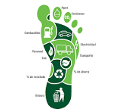
¿Cómo se mide?
2) Recolectar los datos de cada consumo según el ALCANCE para el período y planta definida
Algunos ejemplos:
ALCANCE 1
Tipo, marca y características de de vehículos propios
Consumo de carga de sistemas frigoríficos (por recarga)
Combustibles consumidos por proceso o servicios
ALCANCE 2
Cantidad de KWH consumidos
Cantidad de m3 de gas consumidos
ALCANCE 3
Traslados de los empleados
Viajes corporativos de Directivos
Residuos generados

Slide 7
Cómo se mide?
3) Buscar factores de emisión (FE)
De bases de datos con tablas emitidas por IPCC (Panel Intergubernamental sobre Cambio Climático) donde por ejemplo encontrarán los FE que definen:
Los kgs. De CO2 por km para un vehículo determinado
Los Kgs. De CO2 por KWH consumido
Los Kgs. De CO2 por cada m3 de gas consumido
Los Kgs. De CO2 por cada kg. De refrigerante cargado
Los kgs. De CO2 por cada vuelo realizado dependiendo de la distancia y la compañía aérea
Los kgs. De CO2 por cada kilo de residuo dispuesto según el residuo que se trate (cada residuo tendrá un FE distinto)

Slide 8
Cómo se mide?
4) Armar Planilla de Cálculo
Alcance | Agente Generador | Tipo | Unidad | Cant. x año | FE | Unidad FE | Kgs CO2/año | Total
1 | Flete propio | Trafic diesel 7,2 lts/100 km | km | 50.000 | 2,5 | kg. CO2/km | 125.000
 | Kgs. Refrigerante | R32 | Kgs | 100 | 67 | Kg. CO2/kgs. | 6.700 | 171.450
 | Combustible generador | Gas oil | Lts | 15.000 | 2,65 | Kg. CO2/lts | 39.750
2 | Energía eléctrica |  | KWH | 500.000 | 0,45 | Kg. CO2/KWH | 225.000 | 468.600
 | Gas natural |  | m3 | 120.000 | 2,03 | Kg. CO2/m3 | 243.600
 | Traslados de los empleados | Micro (con 40 pasajeros) | kms | 30.000 | 1,2 | kg. CO2/km | 36.000
3 | Viajes corporativos | Avión (por pasajero) | millas | 120.000 | 0,3 | kg. CO2/milla | 36.000 | 72.750
 | Residuos | Industriales | kgs | 25.000 | 0,03 | Kg. CO2/kgs. | 750
 |  |  |  |  | Total Kgs CO2 |  |  | 712.800

Slide 9
Cómo se mide?
5) Cálculo de emisiones por unidad producida y análisis
Suponiendo que la simulación anterior es de una empresa de envases flexibles que produjo 600.000 kgs. en el año en el que se hizo el análisis que arrojó una emisión de 718.000 kgs CO2, la emisión unitaria de la organización será:
Huella de C = Kgs. CO2 generados = 718.000 Kgs. CO2
Unidades Producidas 600.000 kgs prod.
HC = 1,20 kgs. CO2/Kgs. Producido
Para el análisis volvemos a la planilla de cálculo

Slide 10
Cómo se mide?
5) Análisis
Alcance | Agente Generador | Tipo | Unidad | Cant.x año | FE | Unidad FE | Kgs CO2/año | Total
1 | Flete propio | Trafic diesel 7,2 lts/100 km | km | 50.000 | 2,5 | kg. CO2/km | 125.000
 | Kgs. Refrigerante | R32 | Kgs | 100 | 67 | Kg. CO2/kgs. | 6.700 | 171.450
 | combustible generador | Gas oil | Lts | 15.000 | 2,65 | Kg. CO2/lts | 39.750
2 | Energía electrica |  | KWH | 500.000 | 0,45 | Kg. CO2/KWH | 225.000 | 468.600
 | Gas natural |  | m3 | 120.000 | 2,03 | Kg. CO2/m3 | 243.600
 | Traslados de los empleados | Micro (con 40 pasajeros) | kms | 30.000 | 1,2 | kg. CO2/km | 36.000
3 | Viajes corporativos | Avión (por pasajero) | millas | 120.000 | 0,3 | kg. CO2/milla | 36.000 | 72.750
 | Residuos | Industriales | kgs | 25.000 | 0,03 | Kg. CO2/kgs. | 750
 |  |  |  |  | Total Kgs CO2 |  |  | 712.800

Slide 11
Cómo se mide?
6) Recomendaciones y plan de mitigación
Algunas de las posibles acciones a implementar podrían ser:
Cambiar secados de proceso a gas por secado eléctrico.
Instalar paneles solares.
Cambiar el vehículo del flete por uno híbrido.
Optimizar las entregas.
Automatizar el encendido de luces por presencia en áreas de tránsito.
Bajar scrap y residuos.
Recuperar, reciclar y reutilizar los materiales sobrantes.
Plantar árboles en el predio (cada 1000 árboles se ahorran 20.000 kgs CO2 por año)
Adquirir Bonos de compensación. Cada crédito equivale a 1 Tn CO2 y es dinero que se usa para desarrollar proyectos forestales o de energías limpias.
Concientizar y capacitar a todos los niveles de la compañía.

Slide 12
Toda acción que atente contra el medio
ambiente,Termina atentando contra
nosotros mismos…
https://youtu.be/PbOoTmZlvh4

Slide 13
Y para terminar
Recordemos las palabras de Sarmiento cuando les hablaba a quienes se oponían a la ley 1420….
"¿No quieren educar a los niños por caridad? ¡Entonces háganlo por miedo, por precaución, por egoísmo! ¡Muévanse, el tiempo urge; mañana será tarde!"
Domingo Faustino Sarmiento

Slide 14


¿PREGUNTAS?
MUCHAS GRACIAS!

